Slide 1
EGYÜTTMŰKÖDŐ ZALA
VÁRMEGYEI HUMÁN FEJLESZTÉSEK
TOP Plusz 3.1.3-23 Helyi humán fejlesztések
LETENYE, 2026. 06. 02.

Slide 2
LETENYE, LETENYEI JÁRÁS
MI EZ A PROJEKT?
  Zala Vármegye Önkormányzata, TOP Plusz „Helyi humán fejlesztések” program
MIT CSINÁLUNK A PROJEKT KERETÉBEN?
  járási műhelybeszélgetések, vármegyei konferencia, képzések és tréningek, szakmai kiadványok és cikkek, ill. projektfejlesztési tanácsadás
MI EZ A MAI ALKALOM, HOGYAN ILLESZKEDIK A PROJEKTBE?
  egy a hat járási műhelybeszélgetések közül
A VÁRMEGYE ÉS A JÁRÁS
  >>>
  MIRŐL LESZ SZÓ MA?
  I. témakör: Helyi problémák, célcsoporti tapasztalatok, ellátási nehézségek
  II. témakör: Együttműködések, jó gyakorlatok, fejlesztési lehetőségek

Slide 3
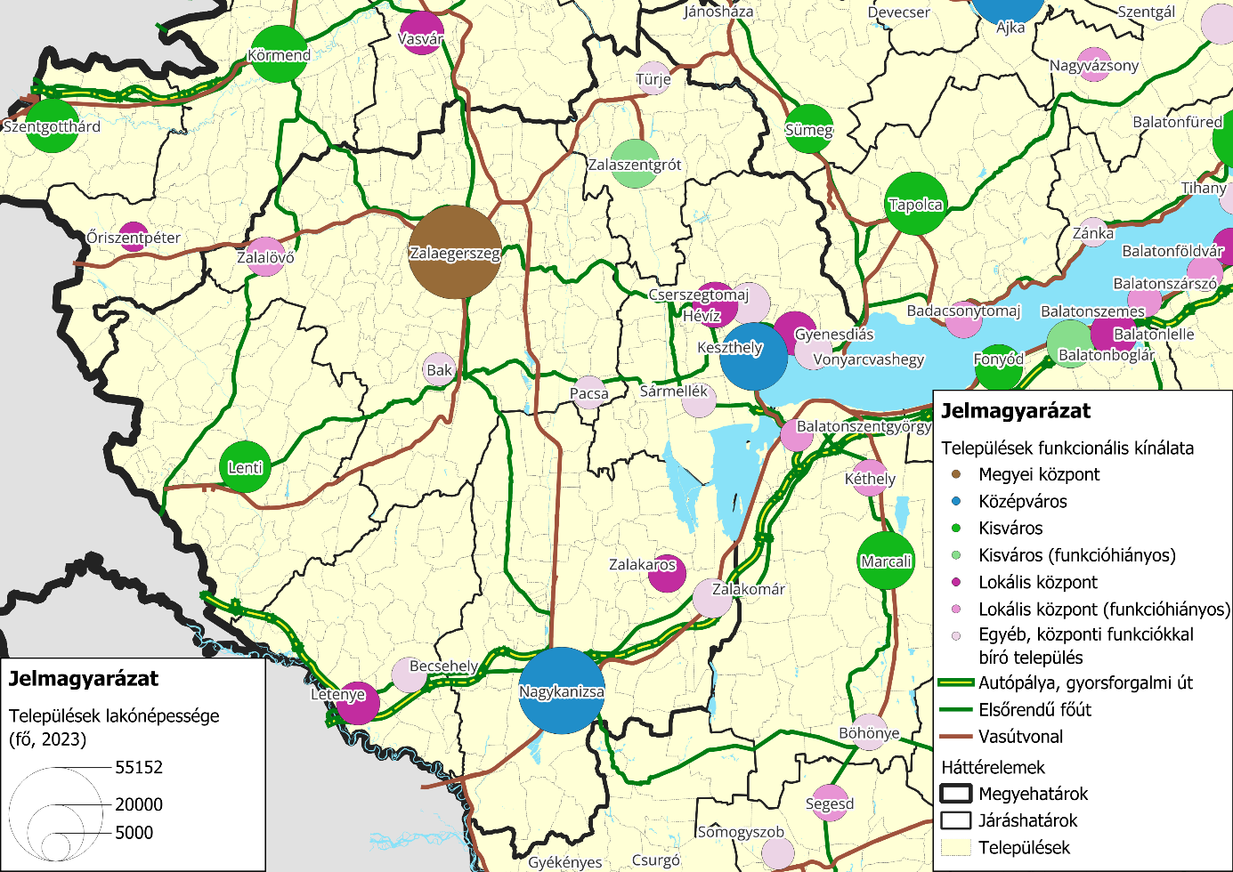

Slide 4
HELYI HUMÁN FEJLESZTÉSEK
I. TÉMAKÖR: HELYI PROBLÉMÁK, CÉLCSOPORTI TAPASZTALATOK, ELLÁTÁSI NEHÉZSÉGEK
  Melyek jelenleg a járás legfontosabb társadalmi problémái és kihívásai, különösen a hátrányos helyzetű csoportok szempontjából?
  Milyen hiányosságok, nehézségek vagy együttműködési problémák tapasztalhatók a helyi humán szolgáltatások működésében?
II. TÉMAKÖR: EGYÜTTMŰKÖDÉSEK, JÓ GYAKORLATOK, FEJLESZTÉSI LEHETŐSÉGEK
  Milyen jól működő helyi együttműködések, kezdeményezések vagy jó gyakorlatok segítik jelenleg a helyi közösségeket és a hátrányos helyzetű csoportokat?
  Milyen fejlesztésekre, együttműködésekre vagy új programokra lenne leginkább szükség a járásban a társadalmi felzárkózás és az életminőség javítása érdekében?

Slide 6
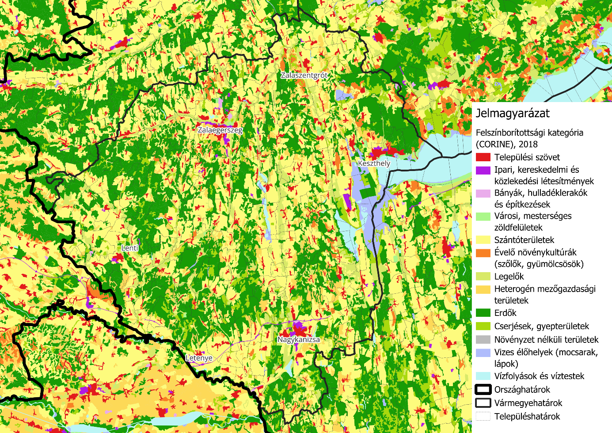
Zala vármegye
Periférikus helyzet, de potenciálisan jó (ám hiányos) határon átnyúló kapcsolatok
Természeti erőforrásokban kiemelkedően gazdag – Balaton, Kis-Balaton, erdők, termálvizek
Demográfiai kihívások: elöregedés, népességcsökkenés
Gazdasági fejlettsége 13. a megyék között, relatív visszaesés jellemzi (az egy főre eső GDP-értéke az országos átlag 94%-ról (2003) 68%-ra (2024))
Idegenforgalom kiemelkedő: Hévíz, Zalakaros, Balaton-part
Ausztria gazdasági dinamizáló és elszívó ereje
Elérhetőségi és élhetőségi problémák a megye északi és nyugati felén
Elaprózott településszerkezet, központhiányos térségek

Slide 8
Letenyei járás
Indikátor | Érték (sorrend)
Népességszám (fő, 2024) | 14.205 (159.)
Terület (km2, 2024) | 389 (117.)
Népsűrűség (fő/km2, 2024) | 36,6 (152.)
Vándorlási ráta (‰, 2022-2024) | +4,31 (34.)
Várható élettartam (év, 2020-2022 átlag) | 72,7 (137.)
Átlagosan elvégzett osztályszám, tanulmányokkal töltött idő (év, 2022) | 10,1 (140.)
1000 lakosra jutó regisztrált bűncselekmények száma (db, 2020-2022) | 12,0 (50.)
180 napon túli nyilvántartott álláskeresők aránya (%, 2024) | 2,77 (110.)
A térségben dolgozó foglalkoztatottak, az ott élő foglalkoztatottak arányban (%, 2022) | 70,5 (123.)
Használt lakások lakásár indexe (a helyi jövedelem arányában, 2021-2023) | 2,1 (12.)
Fával-vízzel borított területek aránya (%, 2022) | 44,5 (13.)
Főbb jellemzők
Alacsony népesség, népsűrűség, elaprózott településállomány
A Dunántúl egyik legalacsonyabb életminőséget nyújtó járása
Elöregedés, alacsony várható élettartam, alacsony képzettségi szint és digitalizáció
Helyi gazdaság gyenge, jelentős elingázás
Alacsony lakásárak, pozitív vándorlási ráta
Természeti erőforrásokban (erdőkben) gazdag

Slide 9
Letenyei járás
Indikátor | Érték (sorrend)
Járásszékhely funkcionális szerepköre | Lokális központ
Helyettesítésben betöltött praxisok aránya (%, 2024) | 27,3 (126.)
Leggyorsabban elérhető, aktív ellátást nyújtó kórház átlagos elérési ideje (perc, 2022) | 26,0 (85.)
Bölcsődék férőhelyeinek száma a 0-2 évesek arányában (%, 2024) | 8,5 (168.)
Leggyorsabban elérhető gimnázium átlagos elérési ideje (perc, 2022) | 25,5 (170.)
A legközelebbi gyorsforgalmi lehajtó átlagos elérési ideje közúton (perc, 2022) | 6,4 (45.)
Funkcionális ellátottság, infrastruktúra
Letenye csupán lokális központ, nem bír járásszékhelyi szerepkörrel (pl. nincs középiskola, hipermarket, rendőrkapitányság)
Egészségügyi ellátás közepes, oktatás és bölcsődei ellátás kifejezetten nehezen elérhető
Periférikus helyzet: határmenti helyzet, ám közúti közlekedési kapcsolatai alapvetően jók → Letenyénél válik szét az M7 és M70
Nincs vasúti kapcsolat
Infrastrukturális hiányosságok (pl. internetellátottság, közművek)

